Slide 1
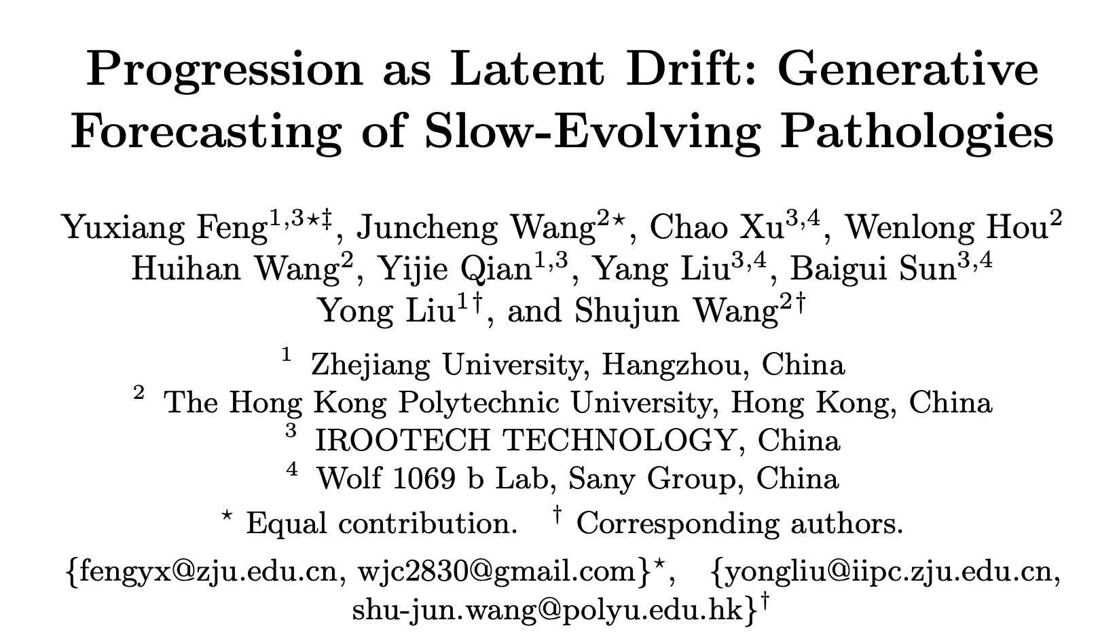
01
ECCV 2026
慢性病进展的医学影像预测

Slide 2
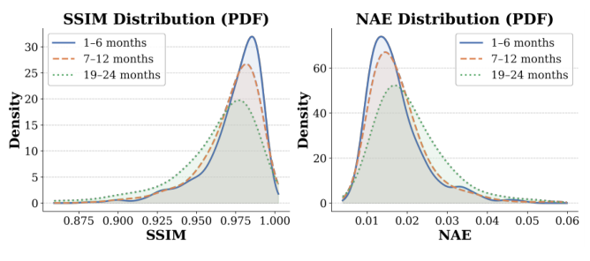
02
背景
临床任务
根据当前 MRI 与随访间隔，生成患者未来的解剖影像
医学数据特点
疾病进展缓慢，前后影像的主体结构高度相似。真正需要预测的变化只占很小一部分。
评价困难
影像相似度高，可能只是因为模型保留了当前结
构。还需要看病变区域是否预测准确，以及临床指
标是否一致。

Slide 3
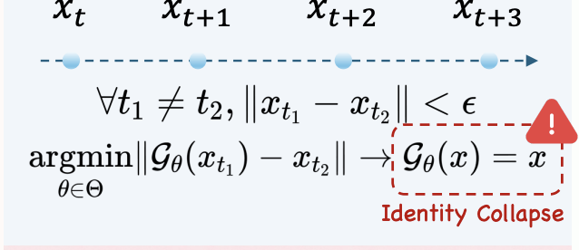
03
医学图像预测的问题
Identity collapse 静态结构占比大
当前与未来 MRI 的大部分解剖结构相同，真正的病理变化很小。
直接预测整张未来影像时，模型可能主要学会保留已有结构，而忽略疾病进展。
Continuous interpolation trap 前后差异中混有拍摄扰动
影像变化既包含病理变化，也包含扫描噪声、强度变化和残余配准误差。
如果直接拟合这些差异，模型可能把拍摄扰动也学成疾病进展。

Slide 4
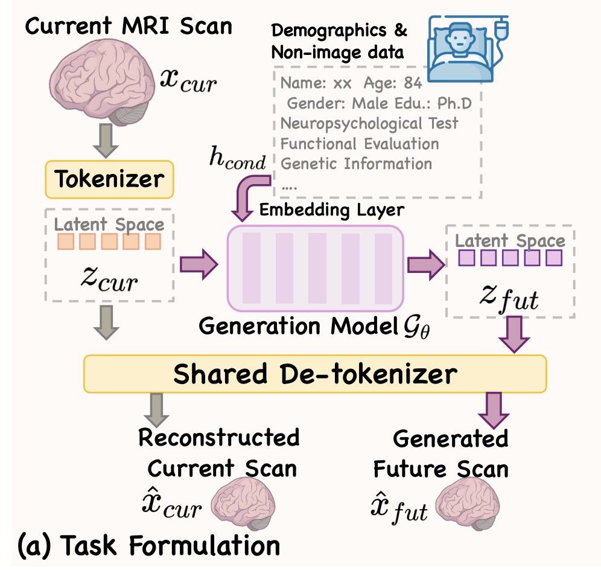
04
任务定义
输入与输出
输入：当前 3D MRI、临床信息 c、时间间隔 Δt
输出：未来时间的 MRI
$$z_{cur} = E(x_{cur}) h_{cond} = MLP(c, Δt)$$
随后解码：${\hat{x}}_{fut} = D({\hat{z}}_{fut})$
每次预测只输入一张当前影像。训练时，同一患者不同时间的随访可以组成多对样本。

Slide 5
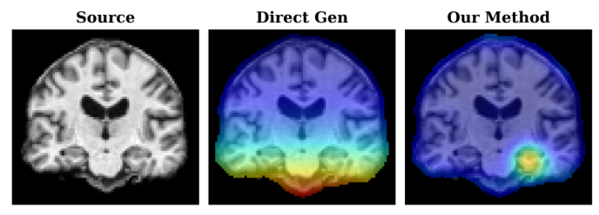
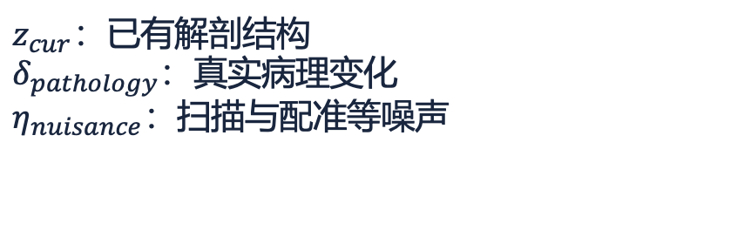
05
静态结构
分解含义
$z_{cur}$：已有解剖结构
$δ_{pathology}$：真实病理变化
$η_{nuisance}$：扫描与配准等噪声
作者观察到，预测完整未来影像时梯度较分散，改为
预测变化后，梯度更集中。
因此，模型单独保留当前结构，让生成分支主要学习前后影像的变化。

Slide 6
06
噪声影响
$$Δz = z_{fut} − z_{cur} = δ + η$$
建模假设
真实变化 δ 在 latent 坐标中稀疏。噪声 η 稠密、零均值，并具有有界幅度。
通过量化，降低第二阶段监督中细小无关扰动的影响。

Slide 7
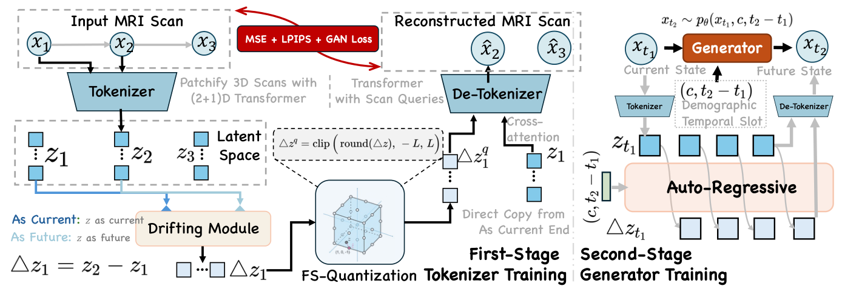
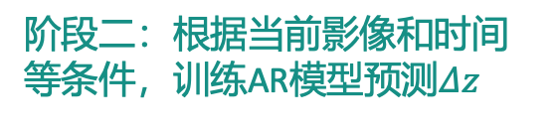
07
方法框架
阶段一：输入当前影像和真实未来影像，训练变化 tokenizer 与重建 decoder。
阶段二：根据当前影像和时间等条件，训练AR模型预测$Δz$

Slide 8
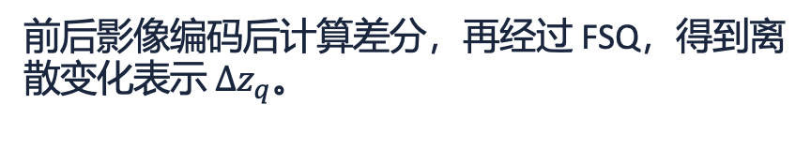
08
变化编码
变化分支
当前结构分支
前后影像编码后计算差分，再经过 FSQ，得到离散变化表示 $Δz_{q}$。
保留当前影像的连续特征，与量化变化一起重建真实未来 MRI。
训练目标：MSE + LPIPS + GAN loss
重建的目标是完整的未来影像，训练数据中没有单独标注纯病理变化。

Slide 9
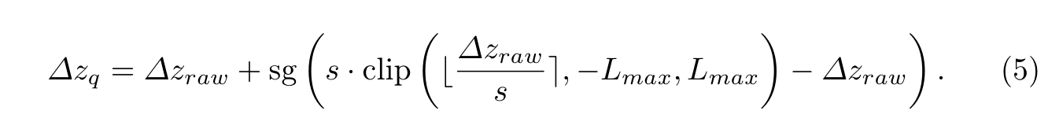
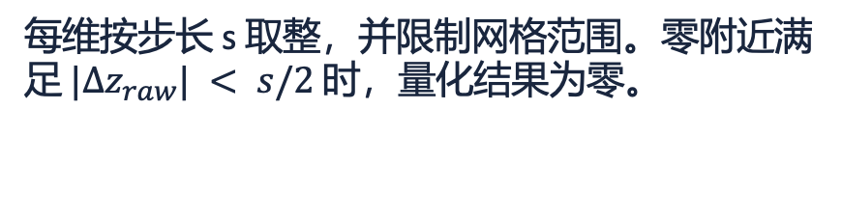
09
量化
前向量化
反向传播
每维按步长 s 取整，并限制网格范围。零附近满足 $|Δz_{raw}| < s/2$时，量化结果为零。
sg 表示 stop-gradient。STE 保留近似梯度，使梯度经过离散clip操作。
量化根据学到的 latent 数值大小进行取整，小噪声和细微病变都有可能被归零。
Notes:
分桶量化，每维度做s间隔取整

Slide 10
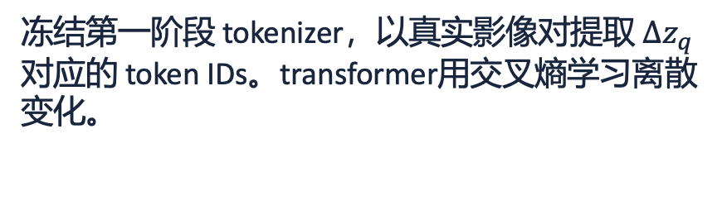
10
变化预测
训练标签
推理过程
冻结第一阶段 tokenizer，以真实影像对提取 $Δz_{q}$ 对应的 token IDs。transformer用交叉熵学习离散变化。
只输入当前 MRI 和目标时间等条件。预测 token IDs，映射回量化向量，再与当前结构一起解码。
预测目标是量化后的变化$Δz_{q}$ ，不是原始连续差值 $Δz_{raw}$

Slide 11
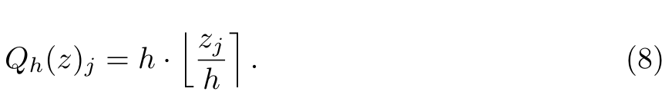
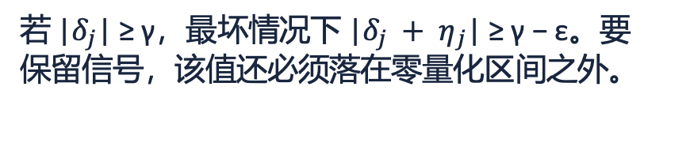
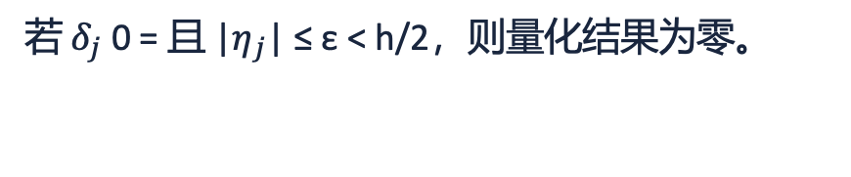
11
去噪条件
纯噪声位置
有真实信号的位置
若 $δ_{j}$ = 0 且 |$η_{j}$| ≤ ε < h/2，则量化结果为零。
若 |$δ_{j}$| ≥ γ，最坏情况下 |$δ_{j} + η_{j}$| ≥ γ − ε。要
保留信号，该值还必须落在零量化区间之外。
补充的充分条件：2ε < h < 2(γ − ε)，因此需要 γ > 2ε
这个条件只能保证非零位置被保留，不能保证 Q(δ + η) = δ。真实数据是否满足条件，还需验证。
Notes:
纯噪声被量化成零需要 h > 2ε。有信号的位置，最坏情况下幅度只有 γ−ε，因此还需要 h < 2(γ−ε)，才能确保它不落入零量化区间。原文给出的 ε < γ 和 h > 2ε 还不够。这一页补充的是报告者推导的条件。即使非零位置都保留了，幅值也未必能精确恢复。
[Sources]
https://arxiv.org/html/2607.08270v2
§4.3 · Equations (8)–(12)
[/Sources]

Slide 12
12
实验设置
数据
评价指标
ADNI 与 AIBL 纵向 3D 脑 MRI
1,195 名患者，共 3,981 对影像
测试集含 342 名患者、1,140 对影像
预测间隔不超过 48 个月
Pix-SSIM、NCC
比较预测影像与真实未来影像的结构。
Diff-SSIM
比较两者相对当前影像的变化。
临床分类与 FID
用冻结的 AD 分类器评估诊断信息。
用 I3D / AD 分类器特征计算 FID，
评价生成影像与真实影像的分布差异。

Slide 13
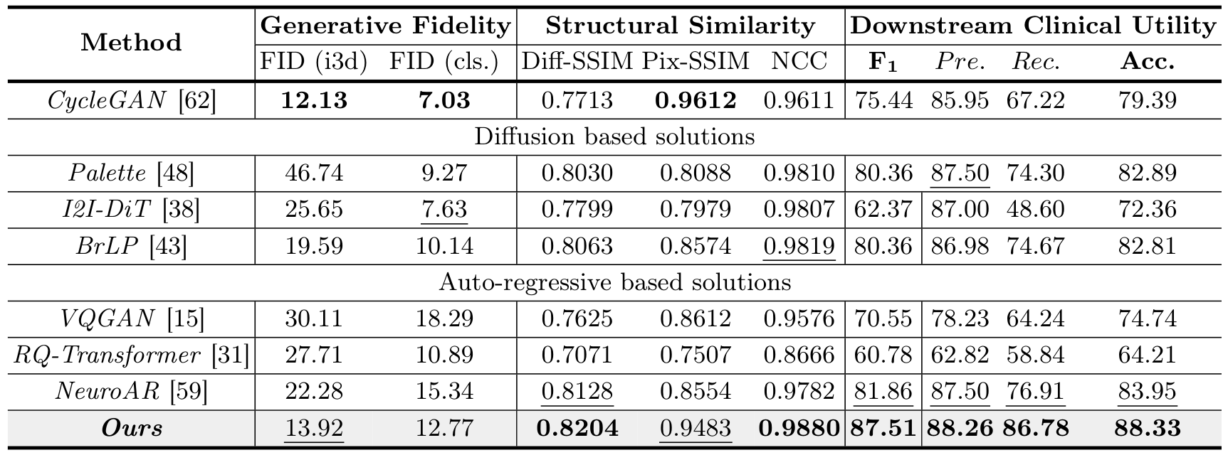
13
实验结果
变化一致性和临床分类指标较好

Slide 14
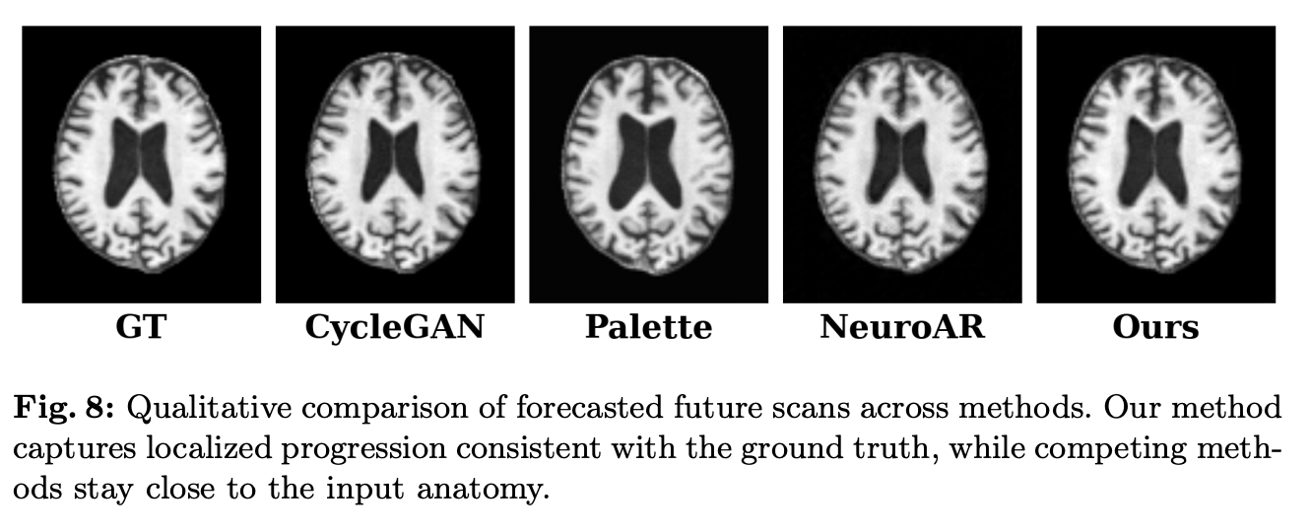
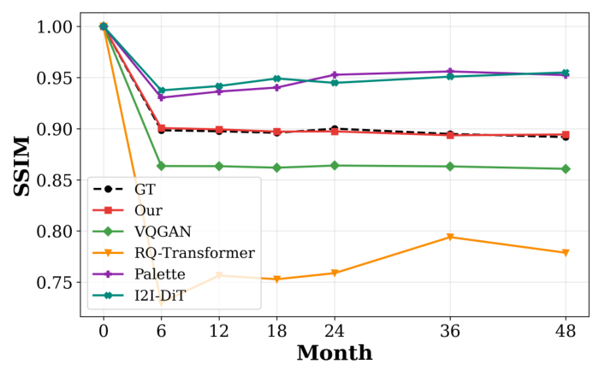
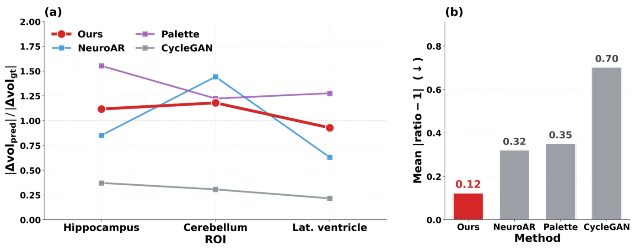
14
长期预测
48 个月轨迹
ROI 变化比例
比较预测影像与 baseline 的相似度，检查模型是否
几乎没有预测变化，或把变化预测得过大。
分别比较海马、小脑和脑室中预测变化与真实变化的比
值，越接近 1 越好。

Slide 15
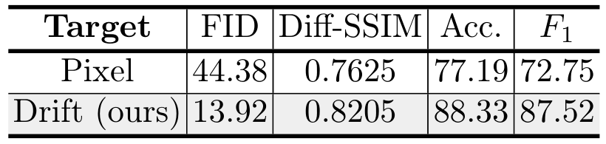
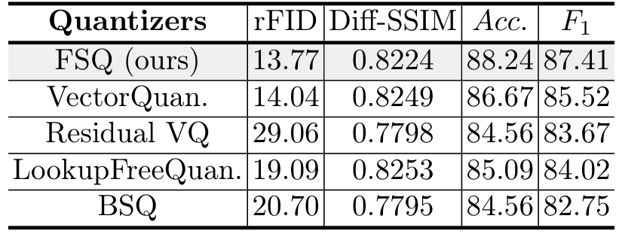
15
消融实验
预测目标对比
不同量化方法对比
预测变化的结果优于预测完整影像（像素空间）
FSQ 的临床分类指标最好，
但 Diff-SSIM 略低于 VQ 和 LFQ
同时改变了表示空间和预测目标，无法单独判断“做差”带来了多少提升

Slide 16
16
总结
方法
模型保留当前影像的结构，另用离散 token 表示前后变化。先训练变化表示，再训练预测器。
实验结果
在 ADNI / AIBL 实验中，模型的变化一致性和临床分类指标优于多数生成方法。
局限性
量化能否保留细微病变，依赖于噪声远小于病变的假设。为了重建真实未来影像，变化 token 可能既保留病理信息，也保留残余位移和强度差异。现有结果不足以证明病理与噪声已被分离

Slide 17
写作
20
Abstract（1/2）：背景和问题
Forecasting the future anatomy of slow-evolving neurodegenerative diseases could enable earlier, more targeted intervention and improve clinical trial design, but it remains challenging because true progression signals are subtle in longitudinal MRI. In this low-signal regime, transferring modern generative sequence models directly is unreliable: training is dominated by stable baseline anatomy and confounded by dense, sample-specific nuisance variation. We first provide a theoretical analysis that explains these failures through two modes. Identity collapse occurs when optimization is driven toward reproducing the current anatomy, which prevents the model from learning faint temporal change. The continuous interpolation trap arises when standard smooth networks cannot separate localized biological drift from pervasive noise, which leads to spurious changes that diffuse across the volume.
背景与困难
预测未来脑MRI难点：疾病进展很慢，
MRI 中的变化很细微。
为什么困难
原有解剖结构占了大部分信号，
每次扫描又会引入不同的扰动。
两种失败模式
Identity collapse：
多数梯度用于学习解剖结构
continuous interpolation trap：
无法分辨细微变化和噪声

Slide 18
写作
21
Abstract（2/2）：方法和实验结果
To address both issues, we propose Latent Drift, a progressive generative framework that learns change in a compressed semantic representation rather than synthesizing full-resolution anatomy. This design removes pixel-level identity from the prediction target and concentrates model capacity on progression-relevant dynamics. We further apply Finite Scalar Quantization to the learned change representation, which suppresses small, high-frequency nuisance fluctuations while preserving consistent structural drift. Experiments on longitudinal 3D brain MRI show that Latent Drift improves patient-specific neuro-forecasting over diffusion and autoregressive transformer baselines across generative fidelity and clinically relevant evaluation metrics. Project page: https://cutepkq.github.io/latent-drift.
针对第一个问题
模型改为预测前后变化，让学习重点放
在疾病进展上，减少对原有结构的重复
建模。
针对第二个问题
用 FSQ 抑制扰动，去掉噪声、保留结构变化。
实验结果
图像生成质量和临床指标均超过diffusion和AR transformer

Slide 19
写作分析
22
Introduction（1/8）：临床问题与研究价值
Dynamic simulation of organ evolution [51, 13, 7] is essential for forecasting disease trajectories, particularly for neurodegeneration and other slow-evolving brain pathologies that progress along largely irreversible courses. Because neuronal loss and downstream structural changes (e.g., cortical thinning and ventricular enlargement) cannot be recovered [5, 1], substantial tissue damage may already be present by the time symptoms become clinically apparent [4, 14]. This delayed observability narrows the effective window for intervention and complicates the development and evaluation of disease-modifying therapies, which increasingly depend on identifying who will deteriorate, where, and how fast [37, 60, 3].
研究背景
神经退行性疾病进展缓慢且
难以逆转。
为什么需要预测
结构损伤可能早于明显症状。等到临床
上发现疾病时，患者可能已经积累了较
多损伤。
预测目标

Slide 20
写作分析
23
Introduction（2/8）：任务定义与已有方法
Generative forecasting predicts a patient’s future anatomical state and simulates the personalized morphological trajectory of disease. Localized anticipation of progression can support earlier, more targeted care for conditions such as Alzheimer’s and Parkinson’s disease, where structural decline unfolds over years [47, 41]. It can also enrich clinical trials by prioritizing participants likely to show measurable progression, and reduce caregiving burden through more proactive management before irreversible damage accumulates [10].
Recent generative sequence models synthesize audio [56, 22, 55, 54] and visual [9, 29, 6, 53, 35, 34] content well, which makes them a natural starting point for forecasting future brain anatomy [48, 8, 28, 40], as shown by Fig. 1-(a).
定义任务
临床用途
已有方法
音频和视觉生成模型的进展用于未来脑MRI的预测。
Notes:
第 2 段继续介绍临床用途，第 3 段开始谈生成模型。前两段关于临床意义的内容有些重复，自己写作时可以适当合并，让读者更早看到具体的技术问题。
[Sources]
https://arxiv.org/html/2607.08270v2
§1 · 第2–3段
[/Sources]

Slide 21
写作分析
24
Introduction（3/8）：医学影像预测有什么不同
However, as shown in Fig. 2, forecasting neurodegeneration is different because current and future MRI states are statistically highly similar, making the temporal progression signal far weaker. Unlike natural videos with salient motion, neurodegeneration unfolds over long time scales [23, 33]: across a typical one-year interval, disease-related morphological change may be under 1% of the total volumetric variance in a 3D MRI scan [38]. In this low-signal regime, naive transfer is unreliable, as training is dominated by static anatomy or by nuisance variation resembling scanner noise rather than the subtle biological progression of interest [17, 57].
生成模型很有潜力直接用到医学影
像上仍有困难。
自然视频中常有明显运动，但随访 MRI
前后很相似，需要预测的变化信号
弱得多。
指出静态结构和无关扰动会干扰训
练
Notes:
这一段解释医学影像预测与一般生成任务有什么不同。作者用 Figure 2 和引用中的 under 1% 说明病变信号很弱。这个数值有具体适用背景，不能当作所有 MRI 的普遍统计。
[Sources]
https://arxiv.org/html/2607.08270v2
§1 · 第4段
[/Sources]

Slide 22
写作分析
25
Introduction（4/8）：分析模型失败的原因
To clarify this mismatch, our first contribution is a mathematical analysis showing that directly applying state-of-the-art generative sequence models to neurodegenerative forecasting is structurally prone to failure. The analysis yields two characteristic failure modes that expose intrinsic limitations of existing approaches. First, identity collapse occurs when optimization is dominated by the much larger baseline anatomy, pushing the model toward an approximate identity mapping that reproduces static neuroanatomy instead of learning faint temporal drift, as shown by Fig. 1-(b).
第一种失败
原有解剖结构占主导，模型就容易学成
近似恒等映射，忽略真正需要预测的微
小变化。
Notes:
第 5 段前半先说理论分析是本文的一项贡献，再介绍两个失败模式，接着解释第一个问题是怎样发生的。structurally prone to failure 和 intrinsic limitations 都是很强的说法，需要检查理论是否足以支持。
[Sources]
https://arxiv.org/html/2607.08270v2
§1 · 第5段（前半）
[/Sources]

Slide 23
写作分析
26
Introduction（5/8）：分析模型失败的原因
Second, the continuous interpolation trap arises under dense, sample-specific nuisance variation. For Lipschitz-continuous networks, sparse semantic progression cannot be separated cleanly from pervasive noise. The learned predictor then behaves as a spurious interpolator that diffuses variance across the full volume instead of recovering localized neurodegenerative change [50, 18]. Therefore, How can we constrain a generative model to reliably predict subtle, localized atrophy trajectories, instead of memorizing baseline anatomy or amplifying scanner-dependent noise?
第二种失败
稠密扰动会让模型把噪声当成
伪变化，因此难以恢复真实的局部退变。
提出研究问题
怎样才能可靠地预测局部微小变化，而不只是复制原结构或放大噪声

Slide 24
写作分析
27
Introduction（6/8）：本文方法
In this paper, we address these two failure modes with a progressive generative framework designed to separate the disease-relevant progression signal from both dominant background anatomy and nuisance variability.
First, to mitigate the dominance of baseline anatomy and prevent identity collapse, we project each MRI scan into a compressed semantic latent space and train an autoregressive model to predict the latent drift between the current and future representations, rather than reconstructing the entire future image. By removing pixel-level identity as the modeling target, the model is encouraged to allocate its capacity to learning the temporal change that reflects disease progression, illustrated by Fig. 1-(c).
方法1
压缩到latent 空间预测
把与疾病有关的进展，从背景解剖结构中分离出来。
Second, to reduce the influence of nuisance variation and avoid spurious interpolation, we apply Finite Scalar Quantization (Fig. 1-(d)) to the latent change representation. This step acts as a topological dead-zone filter: small, high-frequency variations are mapped to zero, while consistent structural changes associated with disease progression stay above the quantization threshold and are preserved for forecasting.
方法2
采用FSQ量化，微小噪声会落入零量化区间，从而被过滤掉。

Slide 25
写作分析
29
Introduction（7/8）：实验与贡献
We evaluate our Latent Drift framework on longitudinal 3D brain MRIs. By bypassing Identity Collapse and filtering nuisance noise, our approach improves neuro-forecasting over prior diffusion and autoregressive baselines. Our main contributions are as follows.
Task formalization and failure analysis: We cast forecasting of slow-evolving pathologies as conditional generative synthesis and identify two fundamental optimization failures: identity collapse from dominant stationary anatomy and the continuous interpolation trap from dense nuisance variability.
Latent Drift framework: We introduce a progressive generative architecture that predicts progression in a compressed semantic space, disentangling biological change from baseline anatomy and amplifying the sparse pathological signal.
实验
在纵向 3D MRI 上进行验证，
列出本文的主要贡献。
贡献一：任务与分析
任务定义和两种失败模式的
分析
贡献二：方法框架
在latent空间中预测变化的框
架

Slide 26
写作分析
30
Introduction（8/8）：实验与贡献
FSQ mechanism: We analyze Finite Scalar Quantization as a topological dead-zone filter that suppresses high-frequency nuisance noise while preserving structurally consistent drift, mitigating the limitations of smooth predictors.
Empirical performance: We achieve state-of-the-art patient-specific 3D MRI forecasting, outperforming diffusion and autoregressive transformer baselines on both generative fidelity and clinically relevant metrics.
贡献三：量化机制
贡献四：实验
总结性能，说明实验任务、比较
对象，以及作者认为有所提升的指标。
Latent Drift · §1 · 贡献3–4

